Slide 1
Antirétroviraux en 2018 – Molécules, utilisation en pratique, effets secondaires
Cours pour les internes de maladies infectieuses
CHU de Rennes – 14 mai 2018
Dr Cédric Arvieux – CHU de Rennes – COREVIH Bretagne

Slide 2

Le contexte

Slide 3
Environ 6 000 personnes ont découvert leur séropositivité en France en 2016
Source : InVS, données DO VIH au 31/12/2016 corrigées

Slide 4
Découvertes de séropositivité par mode de contamination
Source : InVS, données DO VIH au 31/12/2016

Slide 5
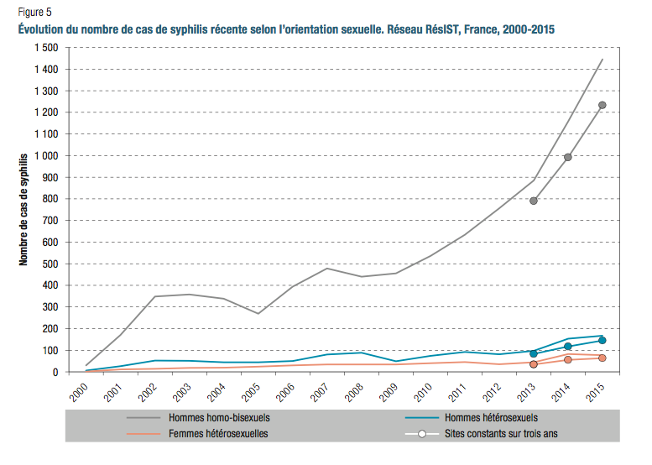
Syphilis 2000-2015

Slide 6
Prévalence du VIH en 2010
 | Nb de PVVIH | Taille pop. 18-64 ans | Taux de prévalence(%)
Total | 149 500 (143000-155800) | 39 566 800 | 0,37 (0,36-0,39)
Total Hommes | 100 600 | 19 517 600 | 0,51
Total Femmes | 48 800 | 20 049 200 | 0,24
HSH | 53 100 (51200-55600) | 312 300 | 17,00 (16,39-17,80)
UDI | 14 200 (12900-16700) | 81 000 | 17,53 (15,93-20,62)
Femmes hétérosexuelles étrangères | 20 300 (18600-22600) | 1 296 400 | 1,57 (1,43-1,74)
Hommes hétérosexuels étrangers | 13 700 (11400-16400) | 1 312 900 | 1,04 (0,87-1,25)
Femmes hétérosexuelles françaises | 22 300 (19700-24600) | 18 752 800 | 0,12 (0,11-0,13)
Hommes hétérosexuels français | 22 000 (18400-26500) | 17 811 400 | 0,12 (0,10-0,15)
Autres (transfusion sanguine, hémophilie, transmission périnatale) | 3 800 (3000-4700) | - | -

Slide 7
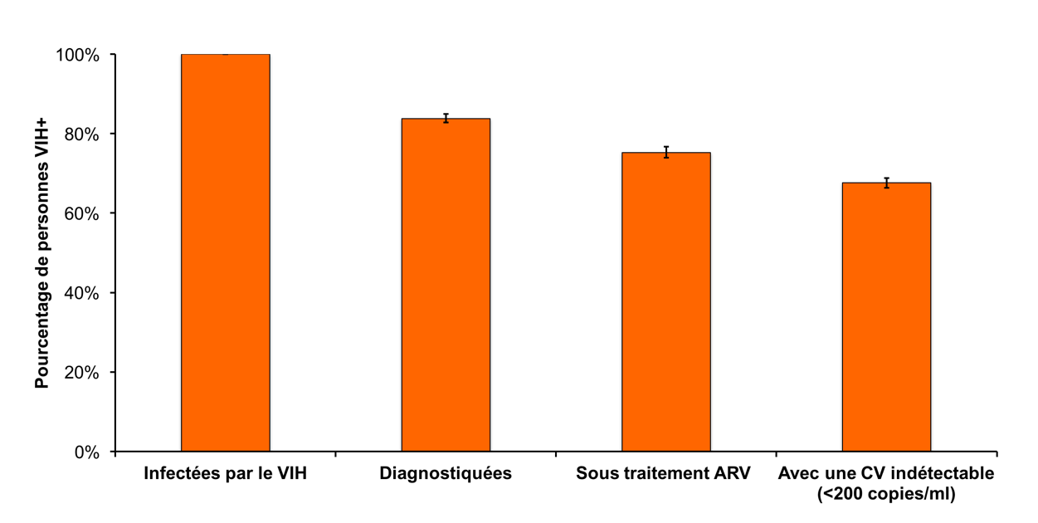
Cascade de la prise en charge en France en 2013*
153 000
84%
75%
84%
68%
90%
90%
* Résultats provisoires
Virginie Supervie - UMR S 1136, Inserm, UPMC, Paris - SFLS – Montpellier, 7 octobre 2016

Slide 8
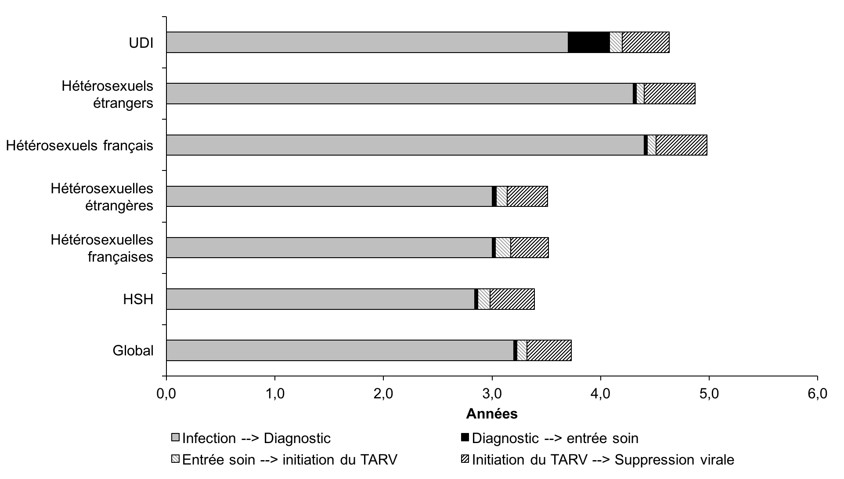
Temps médian en années entre les étapes de la prise en charge du VIH en France en 2013*
0,4
0,1
3,7
0,4
0,1
4,3
0,5
0,1
4,4
0,5
0,1
3,0
0,4
0,1
3,0
0,4
0,1
2,8
0,4
0,1
3,2
0,4
* Résultats provisoires
Virginie Supervie - UMR S 1136, Inserm, UPMC, Paris - SFLS – Montpellier, 7 octobre 2016

Slide 9
Antirétroviraux en 2017

Slide 10
Quizz – Quels sont les deux intrus… qui ne sont pas des antirétroviraux ?
Zidovudine
Lamivudine
Didanosine
Emtricitabine
Pomedapine
Doravirine
Zalcitabine
Etravirine
Rilpivirine
Nevirapine
Stavudine
Tenofovir
Fosamprenavir
Saquinavir
Amprenavir
Indinavir
Petinavir
Raltegravir
Atazanavir
Dolutegravir
Elvitegravir
Cabotegravir
Bictegravir
Efavirenz
Maraviroc
Enfuvirtide

Slide 11
Quizz – Quels sont les deux intrus… qui ne sont pas des antirétroviraux ?
Zidovudine
Lamivudine
Didanosine
Emtricitabine
Pomedapine
Doravirine
Zalcitabine
Etravirine
Rilpivirine
Nevirapine
Stavudine
Tenofovir
Fosamprenavir
Saquinavir
Amprenavir
Indinavir
Petinavir
Raltegravir
Atazanavir
Dolutegravir
Elvitegravir
Cabotegravir
Bictegravir
Efavirenz
Maraviroc
Enfuvirtide

Slide 12
Cycle de réplication du VIH et cibles des ARV
particule virale mature
Inhibiteurs de la fusion
Inhibiteurs de la fusion
VIH
bourgeonnement
adhésion
fusion
Récepteur CD4
membrane cellulaire
Inhibiteurs d’entrée
Co-récepteurs
Inhibiteurs de la protéase
assemblage
pénétration
cytoplasme
Rétro-transcription
traduction
Inhibiteurs de la transcription inverse
NRTI, NNRTI
avec 1 ou 2 LTR
ADN viral linéaire non intégré
protéines de régulation
ARNm non épissé
Intégration
ADN viraux circulaires
complexe de pré-intégration
Inhibiteurs de
L’intégrase
transcription
noyau
ADN proviral intégré
ARNm multi-épissé
D’après Furtado M. N Engl J Med. 1999, 340(21) : 1614-22

Slide 13
Cycle de réplication du VIH et cibles des ARV
particule virale mature
Inhibiteurs de la fusion
Inhibiteurs de la fusion
VIH
Lopinavir
Atazanavir
Saquinavir
Fosamprénavir
Indinavir
Tipranavir
Darunavir
Norvir
Cobicistat
adhésion
fusion
bourgeonnement
Maraviroc (CELSENTRI)
Récepteur CD4
membrane cellulaire
Co-récepteurs
FUZEON
assemblage
pénétration
cytoplasme
Zidovudine
Didanosine
Stavudine
Lamivudine
Emtricitabine
Ténofovir
Abacavir
Formes Combinées
COMBIVIR®
KIVEXA®
TRIZIVIR®
TRUVADA®
ATRIPLA®
EVIPLERA®
Nevirapine
Efavirenz
Etravirine
Rilpivirine
traduction
ARNm
Raltegravir
Elvitegravir
Dolutegravir
Cabotegravir
Bictegravir
Formes combinées
STRIBILD® ou GENVOYA®
TRIUMEQ®
noyau
transcription
ADN proviral intégré

Slide 14
Quels ARV sont prescrits en 2018 ?
particule virale mature
Inhibiteurs de la fusion
Inhibiteurs de la fusion
VIH
Lopinavir
Atazanavir
Saquinavir
Fosamprénavir
Indinavir
Tipranavir
Darunavir
Norvir
Cobicistat
adhésion
fusion
bourgeonnement
Maraviroc (CELSENTRI)
Récepteur CD4
membrane cellulaire
Co-récepteurs
FUZEON
assemblage
pénétration
cytoplasme
Zidovudine
Didanosine
Stavudine
Lamivudine
Emtricitabine
Ténofovir
Abacavir
Formes combinées
COMBIVIR®
TRIZIVIR®
KIVEXA®
TRUVADA®
ATRIPLA®
EVIPLERA®
Nevirapine
Efavirenz
Etravirine
Rilpivirine
traduction
ARNm
Raltegravir (Isentress®)
Elvitegravir
Dolutegravir (Tivicay®)
Cabotegravir
Bictegravir
Formes combinées
STRIBILD® ou GENVOYA®
TRIUMEQ®
noyau
transcription
ADN proviral intégré

Slide 15
Les classes actuellement utilisées
Transcription inverse (INTI et INNTI)
  Inhibiteurs nucléosidiques ou nucléotidiques
    Utilisés : Tenofovir, emtricitabine ou lamivudine, Abacavir
      Deux associations en « un seul comprimé »
        Ténofovir/emtricitabine (Ex truvada®) « TDF/FTC »
        Abacavir/lamivudine (Ex Kivexa®) « ABC/3TC » ou « ABC/LAM)
  Inhibiteurs non-nucléosidiques (4)
    Utilisés : rilpivirine, efavirenz, +/- nevirapine
      Associations en trithérapie eviplera® (avec TDF/FTC), odefsey ® (avec TAF/FTC) , atripla® (avec TDF/FTC)
Protéase
  Antiprotéases
    Utilisé : darunavir (prezista®), atazanavir (reyataz®)
    Nécessité un « booster pharmacologique » : ritonavir ou cobocistat
Intégrase
  Inhibiteurs de l’intégrase
    Utilisés : raltegravir (isentress®), elvitegravir (dans le stribild® et le genvoya®, qui nécessite un booster), dolutegravir (tivicay® ou dans le triumeq®)

Slide 16
Les associations en monocomprimés
Cela bouge très vite !!
Actuelles
  EVIPLERA® : tenofovir, emtricitabine, rilpivirine
  STRIBILD® ou GENVOYA® : tenofovir, emtricitabine, elvitegravir + cobicistat
  TRIUMEQ® : dolutegravir/abacavir/lamivudine
  (ATRIPLA®: tenofovir, emtricitabine, efavirenz)
A venir
  SYMTUZA : darunavir, cobicistat, tenofovir, emtricitabine
  Bictegravir/tenofovir/Emtricitabine

Slide 17
Les indications des traitement
Toute personne infectée par le VIH
  Quel que soit le niveau de CD4
  Quel que soit les symptômes cliniques

Slide 18
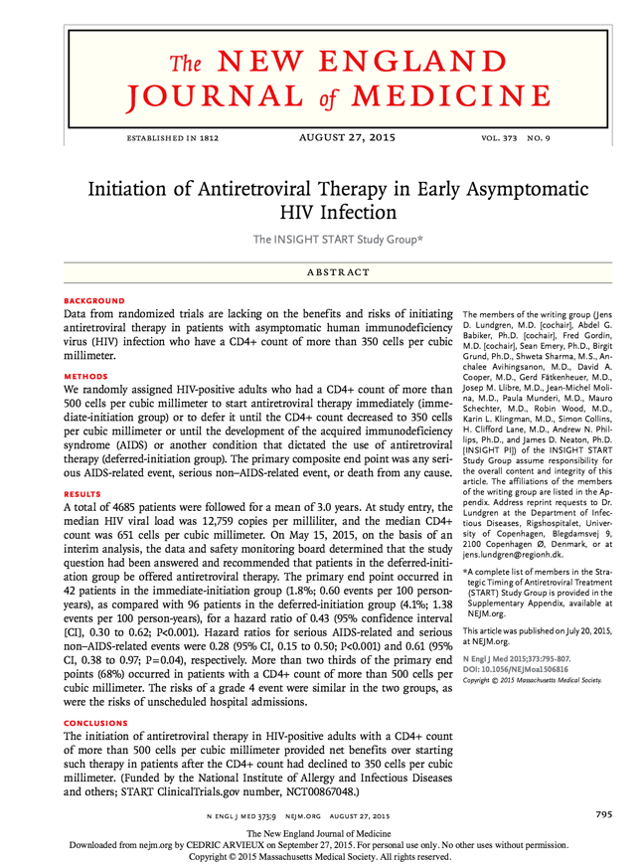
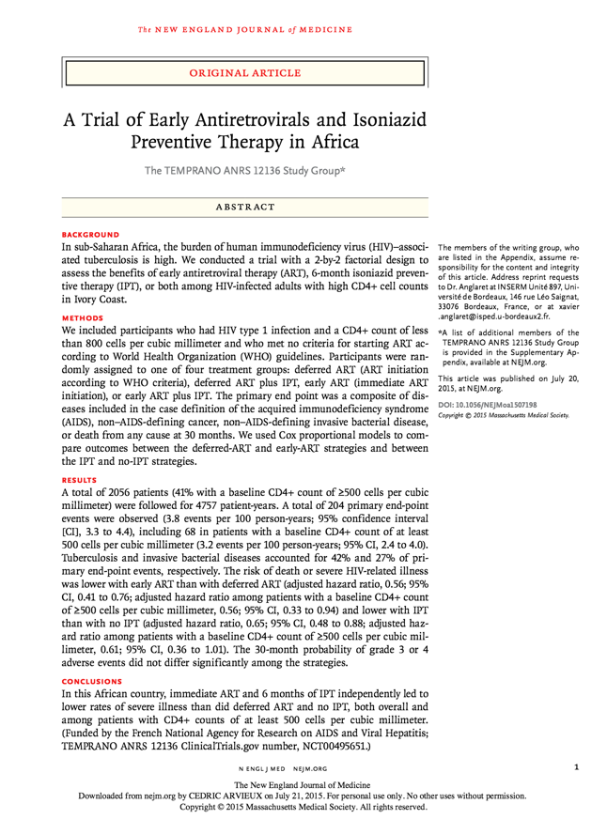

Slide 19
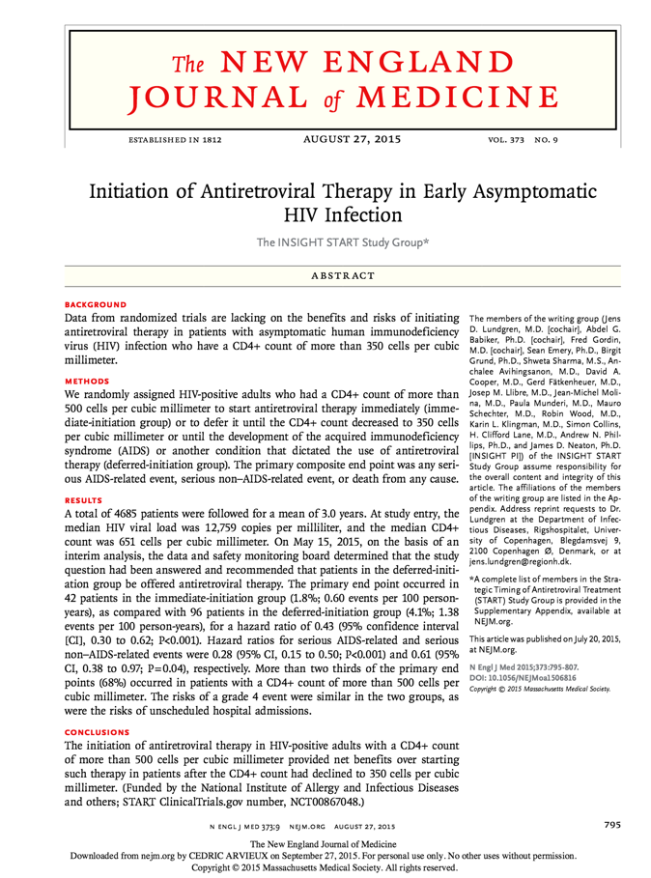

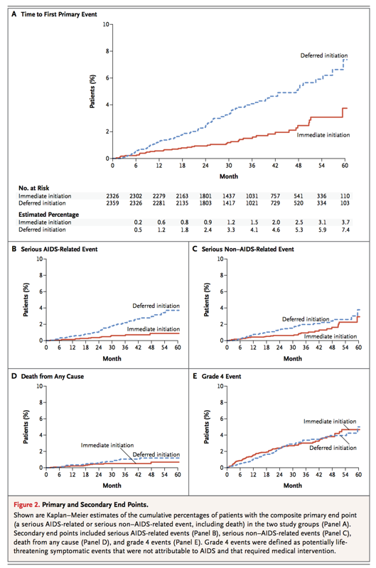
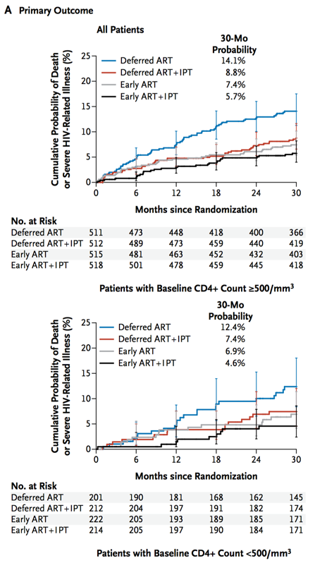

Slide 20
Les indications de traitement curatif
Tout le mode, tout de suite, mais…
  Situations d’urgence pour prescrire
    Primo-infection : chaque heure compte dans la phase très précoce
      Critère qualité dans le service : 1ère prise <12h après un appel téléphonique pour suspicion de primo
    Grossesse : chaque jour compte pour obtenir une CV indétectable à l’accouchement
  A l’inverse
    Pas d’ARV avant le 15ème jour de traitement d’une infection opportuniste
    En cas de cryptococose méningée ou de tuberculome cérébral, essayer d’attendre un à deux mois.

Slide 21
Associations d’antirétroviraux recommandées 2017
(prix public ville TTC sur http://www.codage.ext.cnamts.fr/codif/bdm_it/index.php ; consulté le 12 octobre 2017)
Associations recommandées - Noms commerciaux (DCI) | Cout mensuel (€) | Coût annuel (€)
TénofovirDF/emtricitabine (Gé) + Edurant® (rilpivirine) | 446,43 | 5 357
TénofovirDF/emtricitabine (Gé) + Prezista®/Norvir® (darunavir/r) | 627,29 | 7 527
Eviplera® (ténofovirDF/emtricitabine/rilpivirine) | 681,90 | 8 183
TénofovirDF/emtricitabine (Gé) + Isentress® (raltégravir) | 736,65 | 8 840
Abacavir/lamivudine (Gé) + Tivicay® (dolutégravir) | 769,92 | 9 239
TénofovirDF/emtricitabine (Gé) + Tivicay® (dolutégravir) | 788,93 | 9 467
Truvada® + Prezista®/Norvir® (ténofovirDF/emtricitabine + darunavir/r) | 854,26 | 10 251
Genvoya® (ténofovir AF/emtricitabine/elvitégravir//cobicistat) | 882,16 | 10 586
Triumeq® (abacavir/lamivudine/dolutégravir) | 928,43 | 11 141
Truvada® + Isentress® (ténofovirDF/emtricitabine + raltégravir) | 963,62 | 11 563
Truvada® + Tivicay® (ténofovirDF/emtricitabine + dolutégravir) | 1015,90 | 12 191

Slide 22
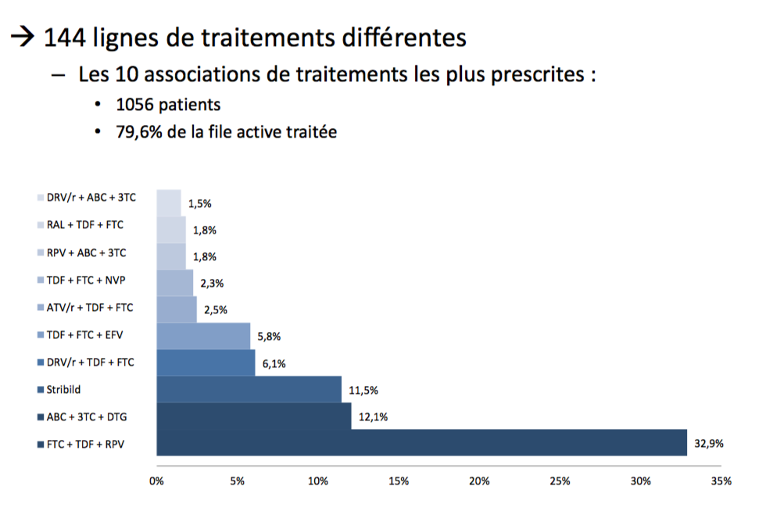
Les traitements utilisés à Rennes en 2016

Slide 23
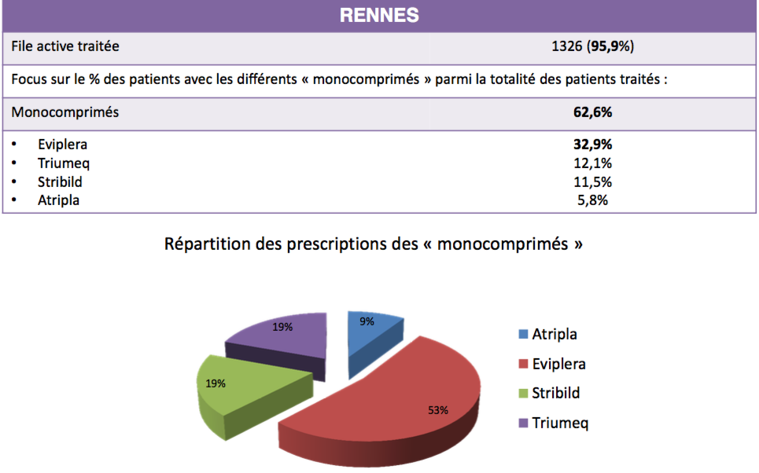
Monocomprimés

Slide 24
Les interactions importantes
Ritonavir, cobicistat
  « = anti rifampicine »
  Inhibiteur +++ Cytochrome 3A4
    Augmente la ½ vie des molécules utilisant la voie de métabolisation concernée
    Liste très longue…
Modificateurs de l’acidité gastrique
  Diminue +++ l’AUC de certains ARVs
    Rilpivirine (dans l’eviplera)
    Atazanavir
Ions
  Chélateurs : inhibent l’absorption
    Magnésium ++++ et antiprotéases, mais vrai pour tous les ions

Slide 25
Les choses à savoir
Plusieurs ARV sont des inhibiteurs de la sécrétion tubulaire de la créatinine
  Fausse la mesure de la clearance
    DFG diminue de 7 à 15 points
    Rilpivirine, dolutegravir, elvitegravir/c… mais aussi le cotrimoxazole…

Slide 26
Les principaux effets secondaires
Ténofovir disoproxyl (dans l’éviplera®, le stribild®)
  Tubulopathie et insuffisance rénale, ostéopénie/porose.
  Théoriquement moins avec la forme tenofovir alafenamide (dans le Genvoya®, l’Odefsey®, le Symtuza®)
Abacavir
  Risque allergique « théorique »
    +/- Disparu avec la recherche de l’HLA B5701
Rilpivirine (dans l’Eviplera®)
  Inconfort digestif
  Nécessité de prise pendant les repas
Darunavir/r (Prezista®)
  Interactions médicamenteuses nombreuses (avec le ritonavir)
  Troubles digestifs (diarrhées)
Dolutegravir (dans le triumeq ®, tivicay ®)
  Troubles du sommeil, concentration…

Slide 27
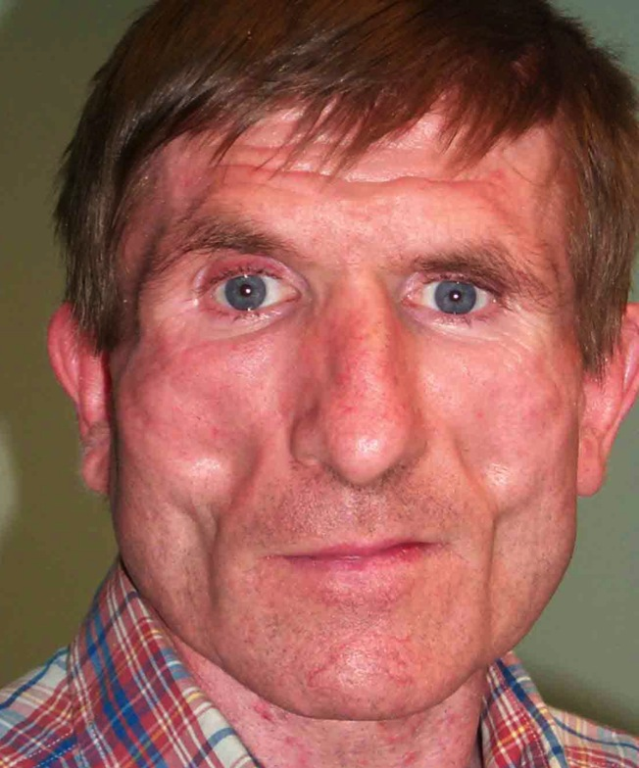
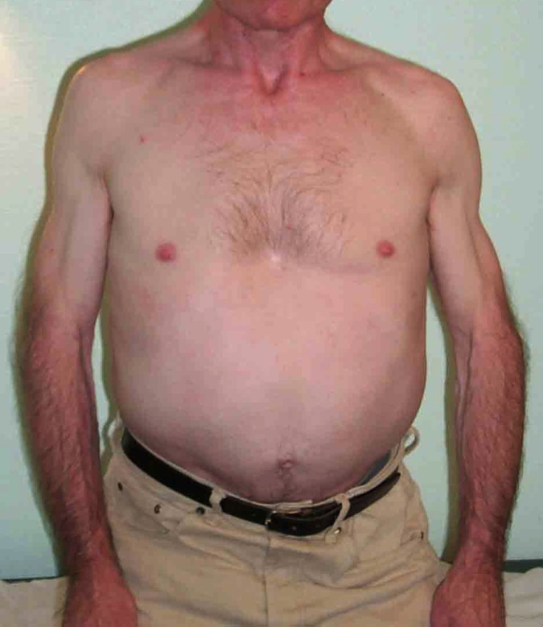
Un effet secondaire sévère des traitements anciens : la lipodystrophie
Apoptose des adipocytes périphériques : irréversible…
Lipoatrophie du visage
Augmentation du tour de taille
Notes:
visage

Slide 28
Les « autres » modalités de traitement
PrEP : prophylaxie pré exposition
TPE ou « PEP »: traitement post-exposition
TasP : traitement comme prévention

Slide 29
TasP

Slide 30
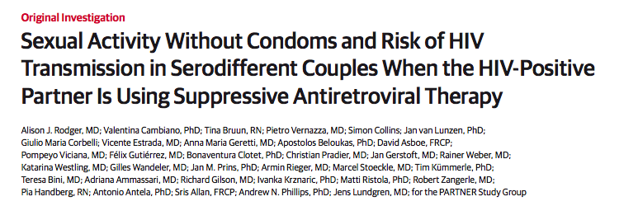
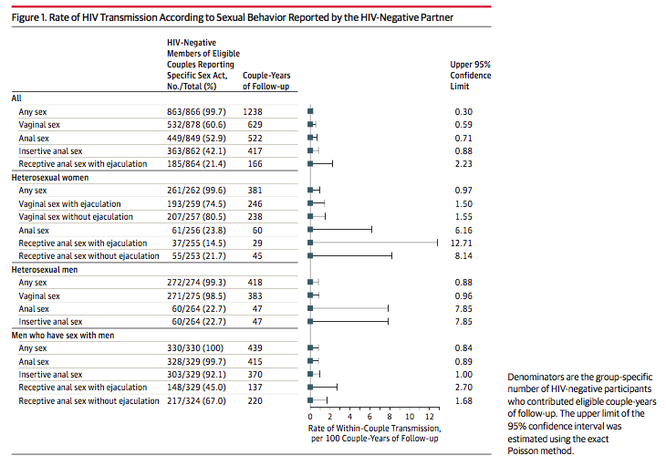
Essai Partner
JAMA July 12, 2016 Volume 316, Number 2
ZERO TRANSMISSION

Slide 31
Un des meilleurs exemples de TasP : la prévention de la transmission mère enfant
EPF
%
INSERM
CESP 1018
N=2676
ZERO TRANSMISSION
Si la CV est indétectable à la conception et le reste jusqu’à l’accouchement
Effet charge virale
Effet délai de traitement
ARV débutés avant conception et CV <50 : TME = 0% [0.0 - 0.1]
Mandelbrot et al.CID 2015

Slide 32
PrEP

Slide 33
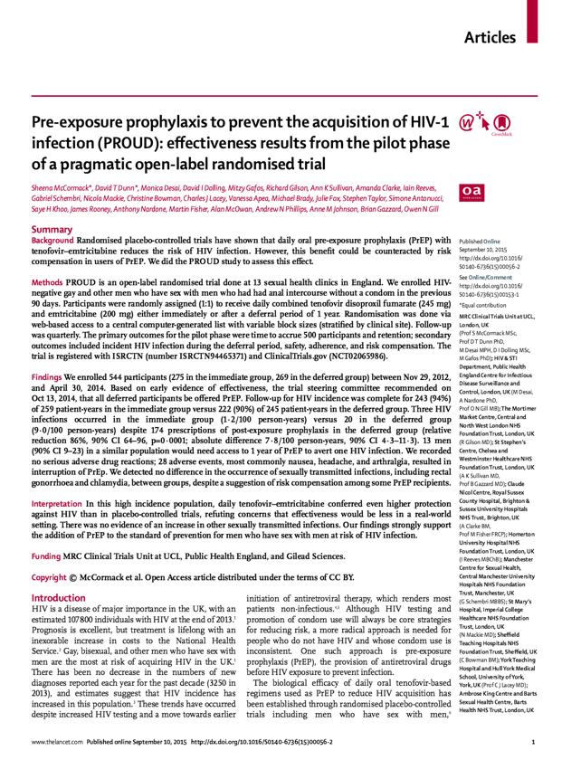
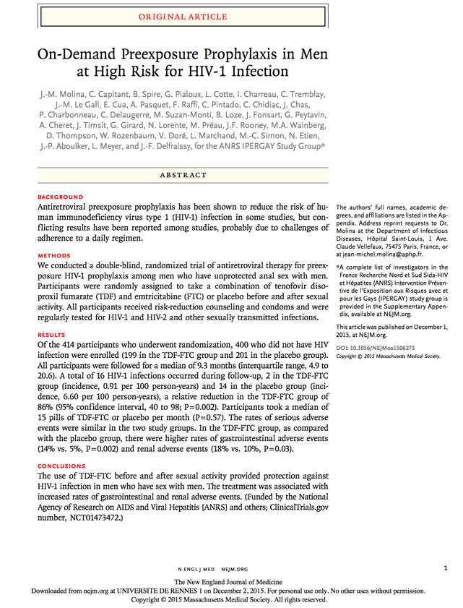
PROUD
IPERGAY

Slide 34
PrEP : deux essais essentiels
IPERGAY
PROUD
Truvada®
Randomisée
Placebo
France/Québec
PrEP au « coup par coup »
Truvada®
Randomisée
PrEP immédiate versus retardée
UK
PrEP continue
Ça marche très bien !
  - 86% d’infection VIH
  NPT = 18
Ça marche très bien !
  - 86% d’infection VIH
  NPT = 13
Notes:
w

Slide 35
Exercices pratiques

Slide 36
Annabelle
Annabelle découvre sa séropositivité lors d’un dépistage systématique. Sa charge virale est à 50 000 cop/mL et ses CD4 à 500/mm³ , le virus est sensible à tout.
Quel traitement de 1ère intention ? Sur quels critères de choix ?

Slide 37
Gérard
Gérard découvre sa séropositivité mais n’est pas très réactif. Deux ans plus tard il vient pour une pneumocystose.
  Charge virale : 390 000 cop/mL
  CD4 : 180/mm³
Quel traitement antiviral pour Gérard, et quand ?

Slide 38
Youssef
Youssef arrive en France après le périple Soudan/Lybie/Turquie/Grèce…
Lors de l’examen médical, on découvre une infection VIH, une cachexie et une tuberculose multisensible
  CV : 500 000 cop/mL
  CD4 : 20/mm³
Quels traitements pour Youssef et dans quel ordre ?

Slide 39
Cindy
Cindy est enceinte, à 10 SA. Le test VIH systématique revient positif
Quel choix de traitement antirétroviral ?
Quand est-ce qu’on l’introduit ?

Slide 40
Le site du COREVIH Bretagne
http://www.corevih-bretagne.fr
Données épidémio, diaporamas, CR de congrès…

